Slide 1
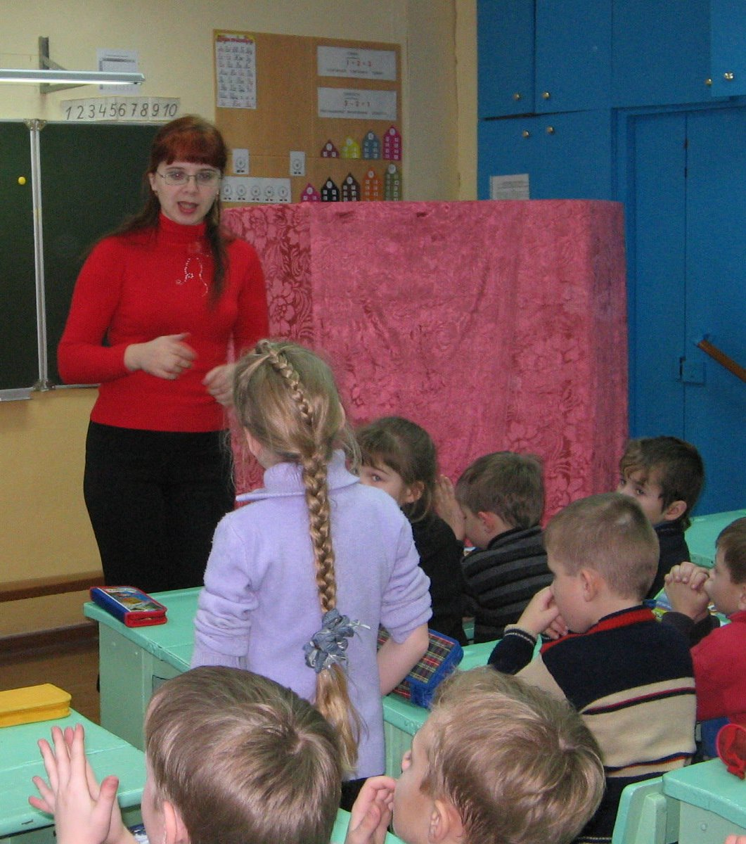
Психолог в школе.
Мой педагогический опыт
Александрова Алла Борисовна
педагог-психолог
МОУ СОШ № 2 ,
г. Торопец Тверской обл.

Slide 2

Тема проекта
Обеспечение системного подхода к организации психологического сопровождения школьников на кризисных и других этапах развития в условиях средней общеобразовательной школы

Slide 3
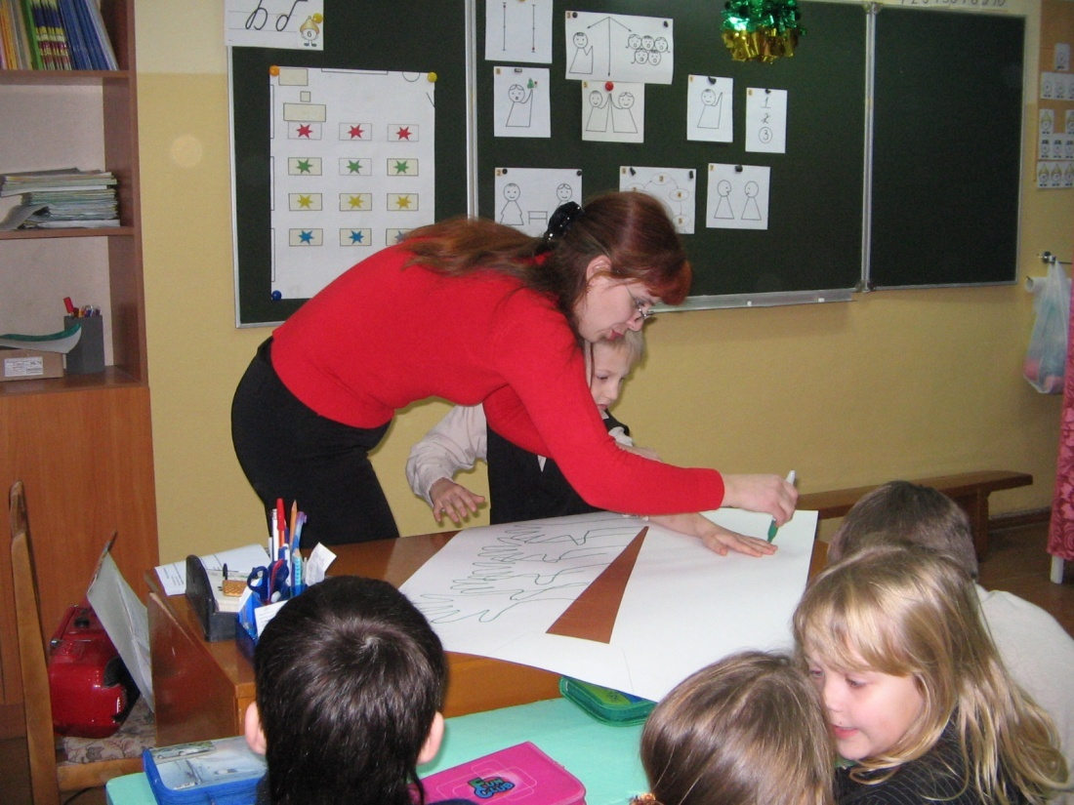
Цель проекта
Сохранение психического здоровья школьников в условиях учебно-воспитательного процесса в школе

Slide 4
Задачи проекта
1
2
3
Содействие созданию общешкольного благоприятного психологического климата
Предупреждение возможных социально- психологических проблем
Обеспечение соблюдения прав ребенка в школе
Выявление «групп риска» по различным психологическим основаниям
Оказание психолого-педагогической помощи детям, их родителям и учителям
4
5

Slide 5
Актуальность выбранной темы
закономерности психического развития ребенка
развитие ребенка в рамках социально-педагогического пространства школы
В данном проекте логика психического развития ребенка переплетается с логикой развития социально-педагогической ситуации, в которую вступает ребенок в каждом возрастном периоде, т.е. предлагаемые формы, методы и темы работы актуальны для каждого возраста

Slide 6
Новизна проекта
Каждый возраст – это ступень, на которой
– «вызревают» интеллектуальные возможности, доступные ребенку именно сейчас;
– ребенком усваивается доступный ему социальный опыт;
– ребенок перерабатывает этот опыт доступными ему средствами в собственные ценности и внутренние установки.
Поэтому на каждой возрастной ступени
используются только актуальные формы,
методы и темы работы.

Slide 7
Система психологической работы в средней школе
( основные темы для работы)
Будущие первоклассники:
Комплекс мер по обеспечению психологической готовности детей 6–7 лет к началу обучения в школе.
Первый класс:
Комплекс мер по обеспечению адаптации первоклассников при поступлении в школу.
Второй класс:
Комплекс мер по развитию адекватной самооценки ребёнка как важнейшего условия его успешности
в начальной школе.
Третий класс.
Комплекс мер по развитию психических процессов школьника как условия становления
самостоятельной учебной деятельности.
Четвертый класс.
Комплекс мер по оценке сформированности учебных важных качеств (УВК) ученика как условия
его готовности к переходу в среднее звено.
Пятый класс.
Комплекс мер по обеспечению адаптации пятиклассников на этапе перехода в среднее звено.
Шестой класс.
Комплекс мер по предупреждению и смягчению проявлений кризиса пубертатного возраста у подростков.
Седьмой класс.
Комплекс мер по предупреждению снижения успеваемости у подростков как проявления
кризиса пубертатного возраста.
Восьмой класс.
Комплекс мер по развитию у подростков навыков общения, самопознания, саморегуляции,
самораскрытия и расширению их социального опыта.
Девятый класс.
Комплекс мер по оказанию помощи в выборе старшеклассниками профиля в обучении в школе
и за ее стенами.
Десятый класс.
Комплекс мер по оказанию помощи в профессиональном самоопределении старшеклассников и в выборе ВУЗа.
Одиннадцатый класс.
Комплекс мер по обеспечению психологической подготовки старшеклассников к ЕГЭ и к самостоятельной жизни.

Slide 8
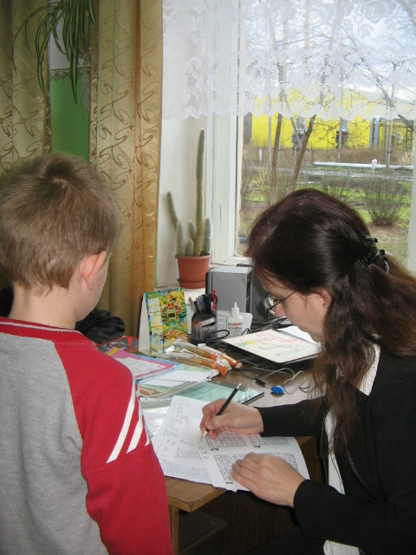
Принципы реализации проекта
– Учет возрастных особенностей развития: соответствие выбора способов работы возрасту детей
– Непрерывность: преемственность между всеми этапами развития
– Комплексность: учет разнообразных сторон в развитии психики школьников (познавательные, эмоциональные, личностные особенности)
– Комфортность: снятие стрессогенных факторов школы, ориентация на педагогику сотрудничества, взаимодействия и помощи

Slide 9
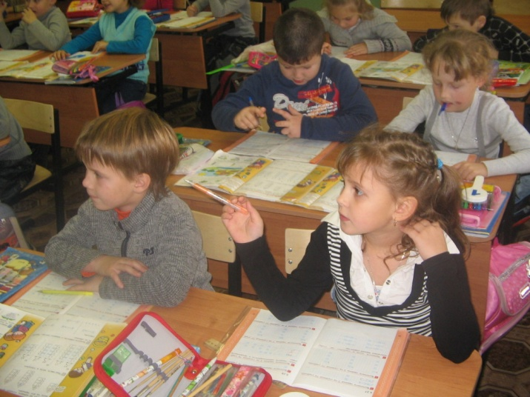
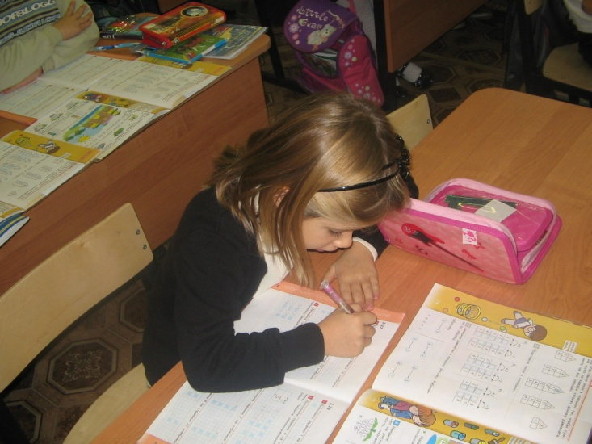
Прогнозирование результатов реализации проекта
Функционирование школьника в условиях, оптимальных для успешного раскрытия его личностного потенциала; недопущение его дезадаптации

Slide 10
Условия реализации проекта
Материально-технические
компьютер
принтер
Информационные
Интернет
методическая литература
Психологические
атмосфера сотрудничества в школьном педагогическом коллективе
оборудование для демонстрации электронных ресурсов

Slide 11
Риски реализации проекта
1
2
3
Отсутствие конкретных технологических разработок в области психологического сопровождения
Несоответствие образовательной среды потенциальным возможностям и потребностям детей
Перегрузки образовательных программ, недостаток временных ресурсов на психологическую работу
Эмоциональные перегрузки педагогов и родителей
Недостаток специалистов смежных профессий (психиатр, психотерапевт, невролог)
4
5

Slide 12
Сроки реализации проекта
Этап 1 – подготовительный:
2005–2007 учебные годы
Этап 2 – реализация проекта:
2006–2012 учебные годы
Этап 3 – мониторинг результатов осуществления проекта:
2011–2016 учебные годы (по окончании школы первоклассниками 2006-го года)

Slide 13
Основные направления проекта
1
2
3
Психопрофилактика – выявление «групп риска»
Психо консультирование – оказание психологической помощи
Психопросвещение – передача психологической информации
Психодиагностика – выявление отклонений от норм развития
Психокоррекция – исправление девиаций в развитии детей
4
5

Slide 14
Используемые технологии
Технология сопровождающих циклов
На каждом возрастном (кризисном) этапе – мониторинг со своими целями, формами, методами, повторяющийся ежегодно
Технология деятельностного метода
Используется для обучения субъекта образовательного процесса способам разрешения затруднений (проблемы)

Slide 15
Используемые методы:
Мониторинг – «своеобразный термометр, позволяющий установить, соответствует ли уровень развития ребенка средней возрастной норме или отклоняется от него в ту или иную сторону…» Л.А. Венгер
Система комплексного мониторинга в школе (скрининговые диагностические обследования):
будущие первоклассники – психологическая готовность к школе;
1 класс – адаптация к школьному обучению;
4 класс – готовность к переходу в среднее звено;
5 класс - адаптация к новым условиям обучения;
9 класс – профильное определение, готовность к экзаменам;
11 класс – само- и профопределение, готовность к экзаменам.

Slide 16
Используемые методы:
Деятельностный метод
для разрешения затруднений (проблем)
Создание мотивации к разрешению проблемы;
Актуализация проблемы
Выявление места и причины затруднений;
Построение проекта выхода из проблемы
Реализация проекта выхода из проблемы;
Рефлексия, проговаривание, фиксирование в системе ценностей

Slide 17
Формы реализации проекта
индивидуальные
Работа с ребенком
Работа с родителем
групповые
Работа с классом (тренинг, беседа, урок, диагностика и др.)
Работа с учителем
Работа с администрацией
Работа с группой родителей (собрание, консультация)
Работа с группой педагогов (семинар, тренинг, консультация и т.д.)

Slide 18
Показатели результативности проекта
– наличие в школе благоприятного психологического климата, атмосферы радости, общения и взаимодействия;
– своевременная психологическая «скорая помощь» всем участникам проекта;
– позитивная динамика в развитии школьников (коммуникативные, информационные навыки, навыки решения личностных проблем).

Slide 19
Участники проекта
Педагог-психолог
Учителя, классные руководители, педагог-организатор
Ученики 1 – 11-х классов
Родители учеников 1 – 11-х классов
Администрация школы

Slide 20
Партнеры проекта
педагоги
Социальный педагог
Педагоги МОУДОД ДДТ
врачи
Невролог
Невропатолог
другие специалисты
Логопед
Специалисты ЦСОЗН
Педиатр
Психиатр
Педагоги Экошколы «Медвежата»
Воспитатели детских садов

